Slide 1
Takzvane môj životopis
Tadeáš Šrámek

Slide 2
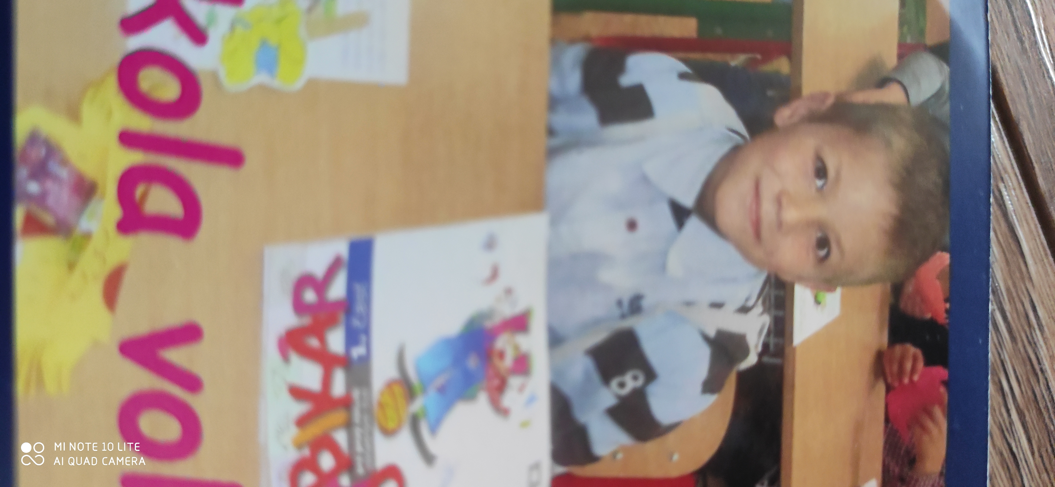
Moja prvá škola
Do školy som sa tešil noví spolužiaci a tak. Ako keby bolo to super. Dostal
som zošity a keď som hľadal triedu tak som ani nespoznal svojich spolužiakov zo škôlky. Ach teraz som si spomenul že o takých 5 6 dní Paťo Staroň ma oblial a vyzeral som ako keby som sa pocikal. Ach ale neviem či v 2 alebo v 1 ročníku som sa naozaj pocikal kvôli tomu že ma pani učiteľka nepustila na WCCCCCCCCCCCCCCCCCCCCCCCCCCCCCCCC. Supermaaaaaaan asi v 1 alebo v 2 sme si dávali darčeky a zapálili sme sviečky veľká chyba lebo sa obal od darčeku sa zapálil a pani učiteľka bežala k umývadlu a zahasila oheň.
No ešte som mal prúúúúúúser lebo som mali a mal som skrinku hore tak som nedočiahol.

Slide 3
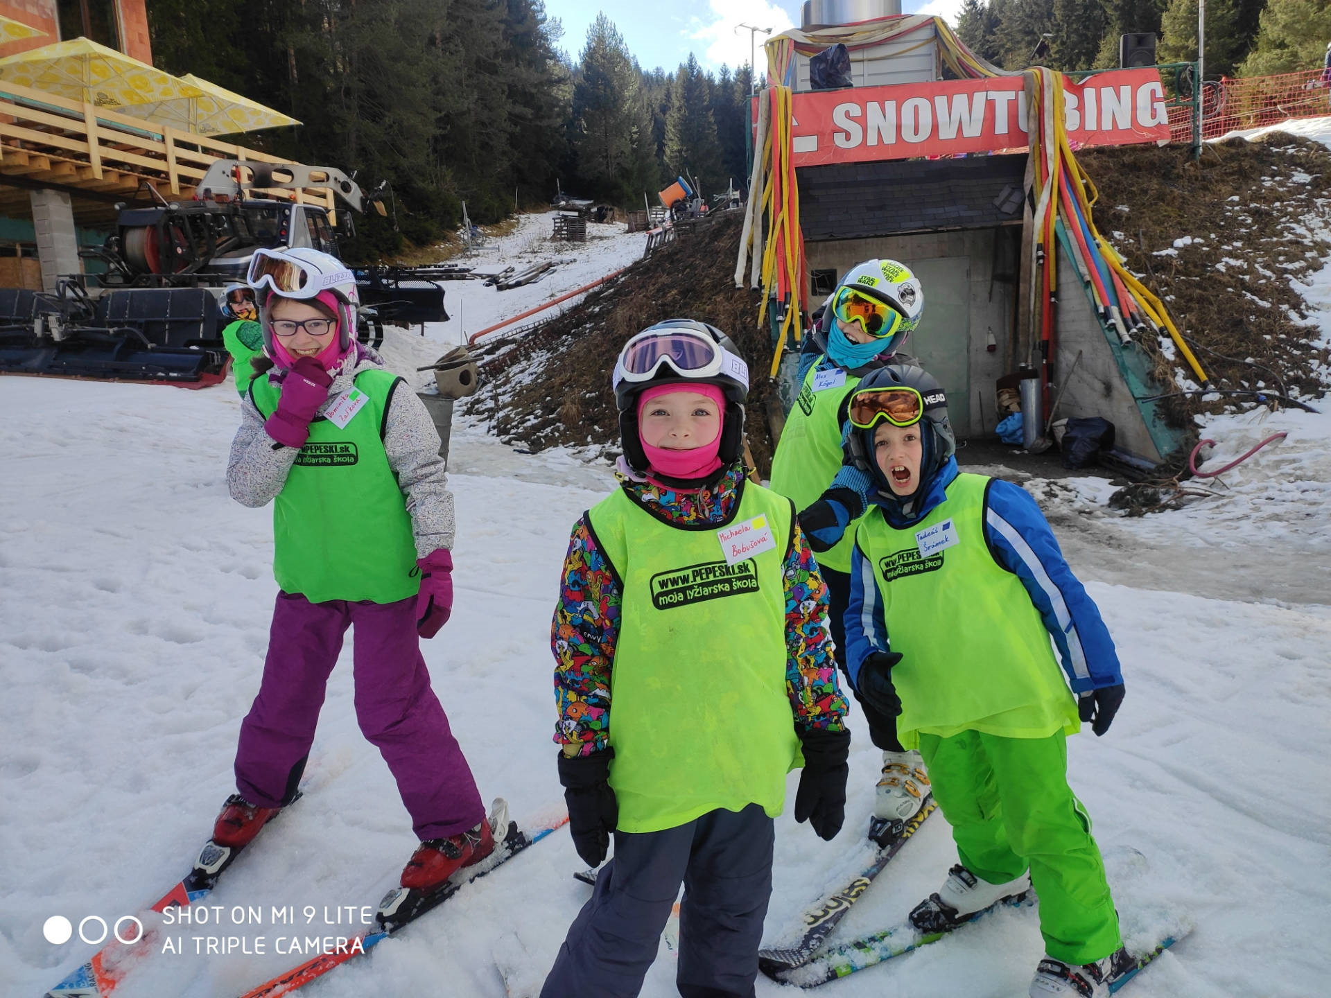
Lyžovačka
V 3 sme išli na lyžovačku jasne vyhral som niekoľko súťaži tak som bol v najťažšej skupine. Bolo to super.

Slide 4
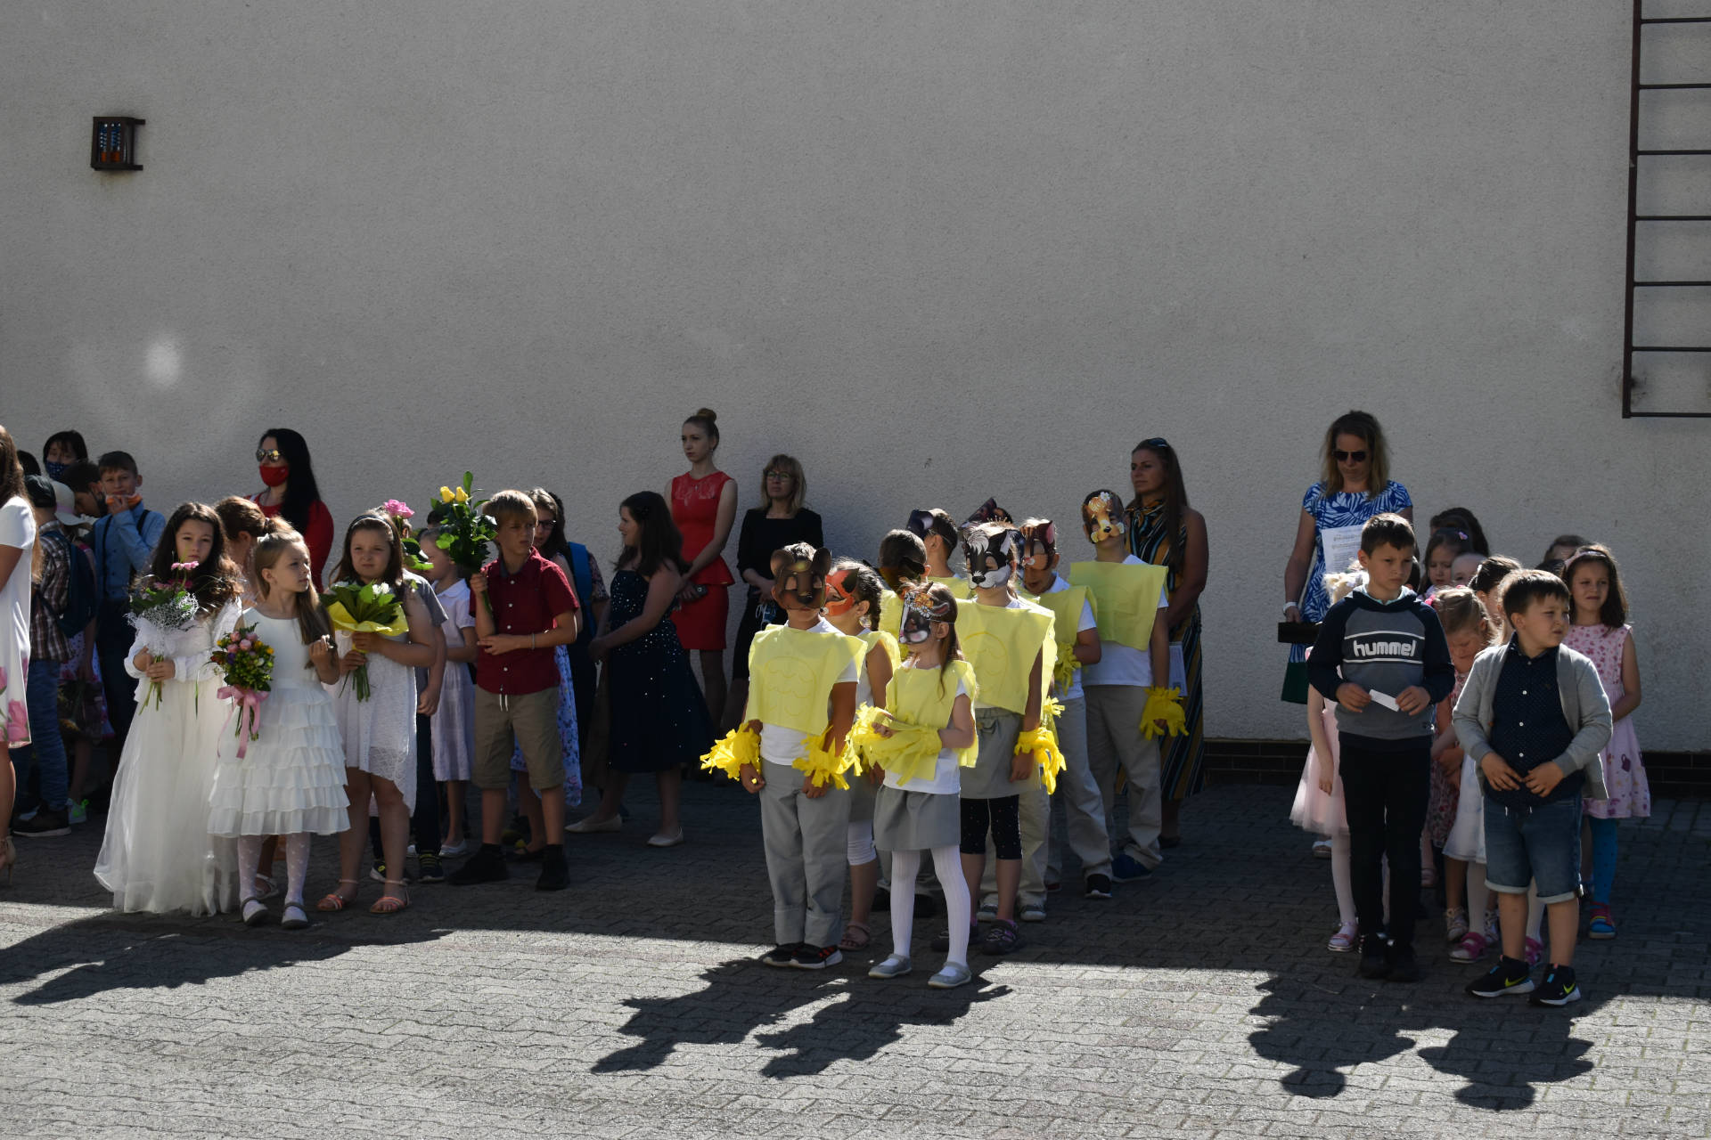
Práááááááááááázdnini
Záverečné ukončenie školského roka. Od 1 až 9 ročníka.

Slide 5
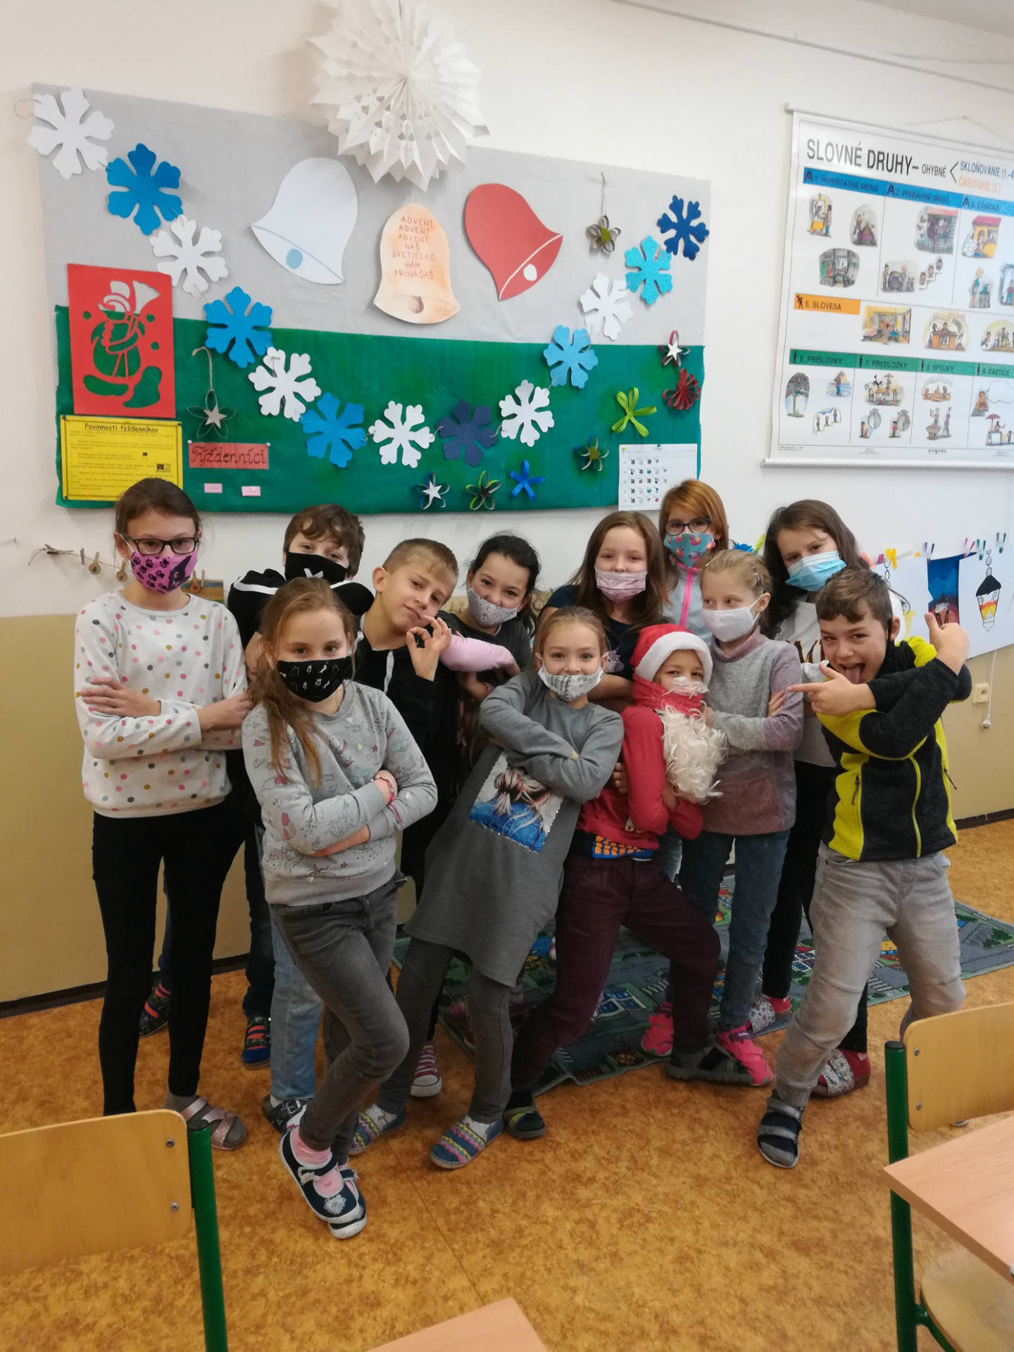
Mikoláááááááááááááš
V štvrtom ročníku bol Mikuláš a ja som bol Mikuláš. Am zaujímavé?????????????????????????????

Slide 6
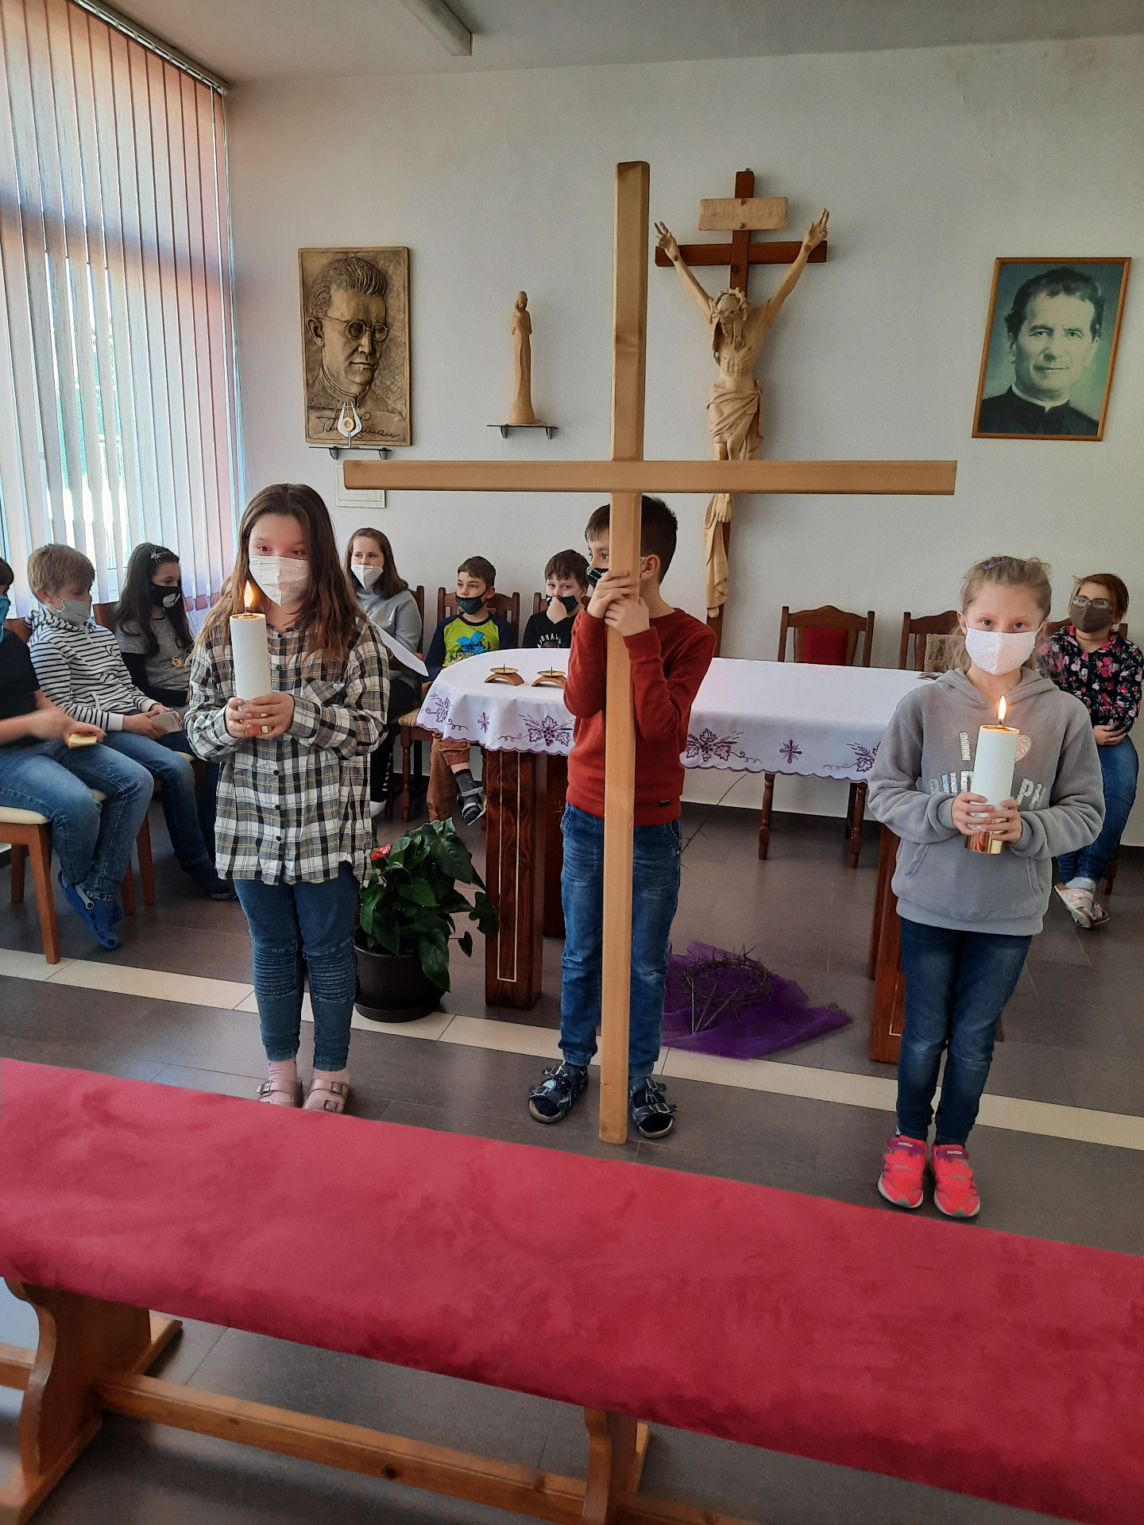
Krízovú cesta
V 4 štvrtom ročníku sme v kaplnke sme išli na krízovú cestu. Čítal som 14

Slide 7
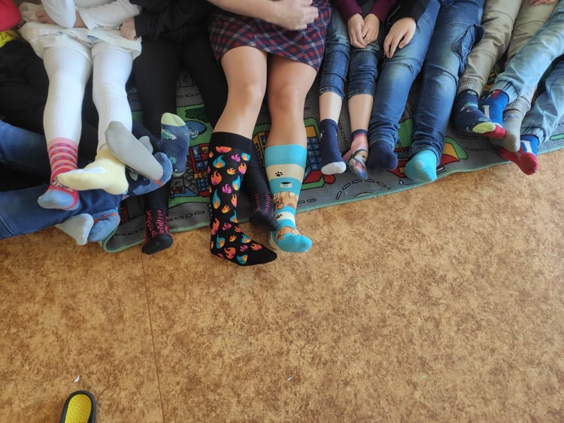
Ponožková výzváááááááá!!!!
V škole sme mali ponožkovú výzvu. Mali sme si doniesť pokožky každú inú. Ak ma dobre poznáte ja som výnimka samozrejme a nepriniesol som si každú ponožku inú. Tak som si vymenil s Tomášom.

Slide 8
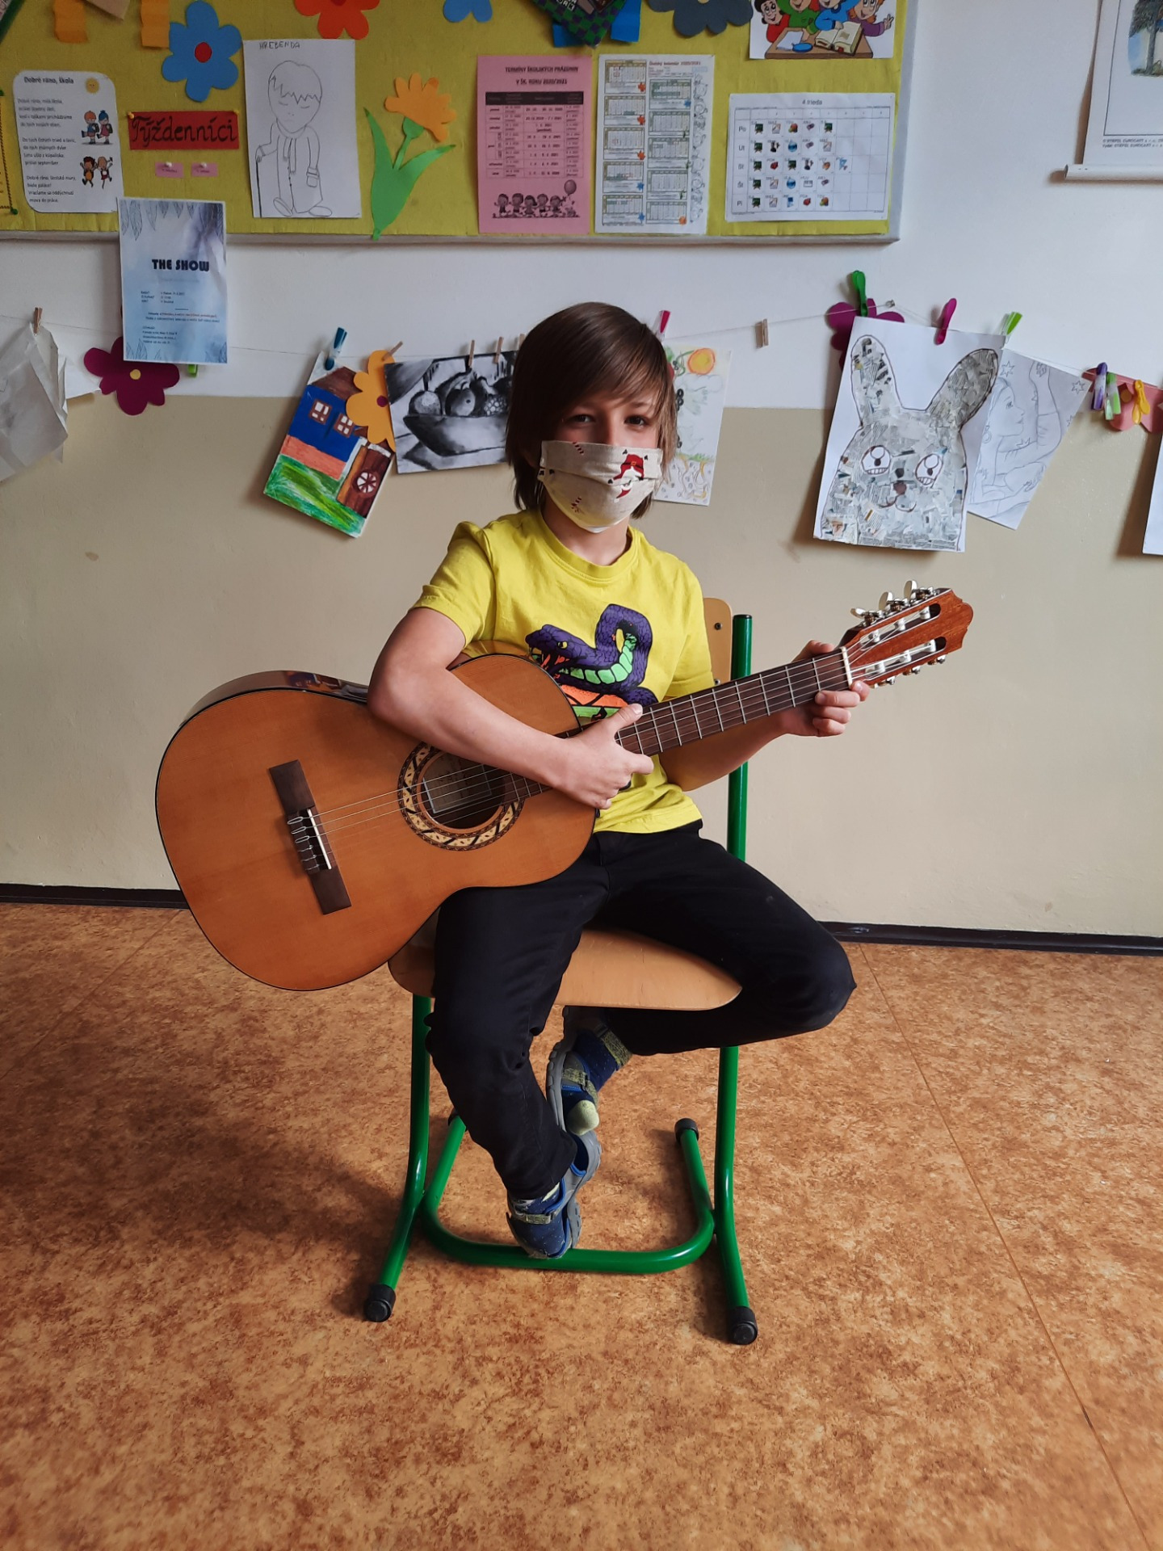
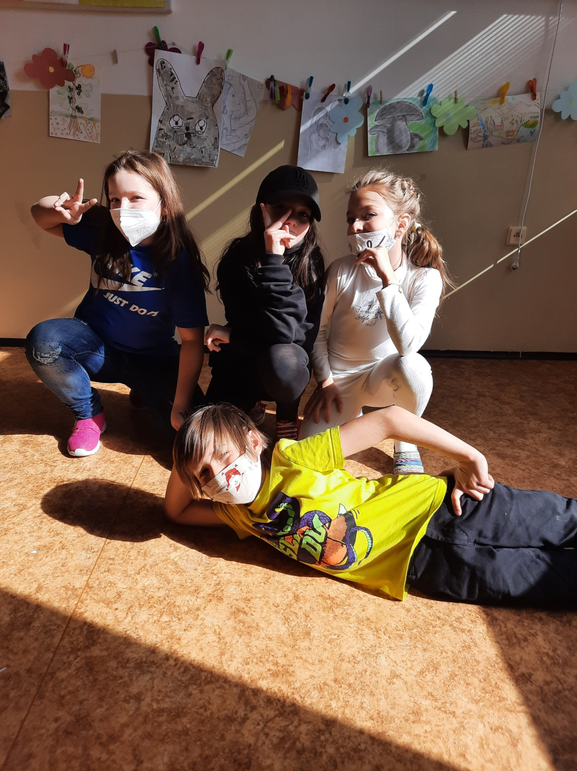
Česko Slovensko máá talent
V škole sme si urobili Česko Slovensko máá talent. Prihlásik som sa hral som na gitare vyhral som 1 miesto.

Slide 9
A toto je moja škola
Sem klikni

Slide 10
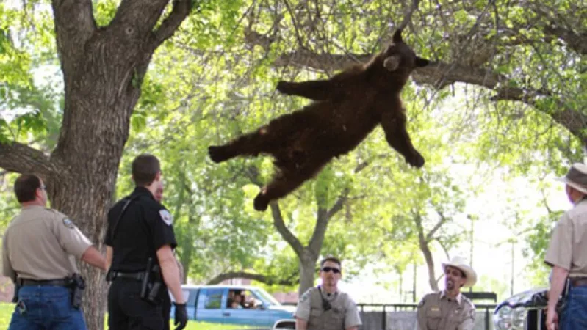
Jupíííííííííííííííííííííííííííííííííííííííííííííííí
DAKUJEM ZA POZORNOST

